Slide 1
Understanding job descriptions [1/3]
Using the verb second rule
German
Frau Sichla

Slide 2
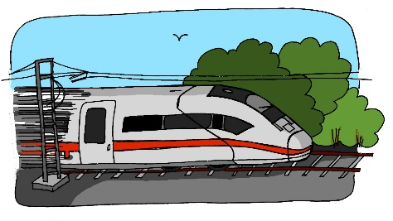
[z]
Zimmer
Zug
Zahl
Zucker

Slide 3
[v]
vergessen
vor
voll
viel

Slide 4
der Hochschulabschluss | degree
das Gehalt | salary
das Ziel | goal
ausgezeichnete Sprachkenntnisse | excellent language skills
notwendig | necessary
niedrig | low
zuverlässig | reliable
verantwortlich | responsible
kontaktfreudig | sociable
offen | outgoing

Slide 5
Understanding the verb second rule
The verb is always second idea in German.
Careful: it is not the second word, but the second idea!
verb
Jeden Tag arbeiten wir zusammen.
Für meinen Beruf brauche ich einen Hochschulabschluss.

Slide 6
Feedback
Which adjective from today’s lesson are we looking for here?
What is always second idea in a German sentence?
verantwortlich
v n r a e t l o c r t w i h
the verb
What is wrong with this sentence?
Translate: Of course I need a degree.
Option 3
Option 4
Als Lehrerin ich bin kontaktfreudig.
Natürlich brauche ich einen Hochschulabschluss.
bin ich

Slide 7
Share your work with Oak National
If you'd like to, please ask your parent or carer to share your work on Instagram, Facebook or Twitter tagging @OakNational and #LearnwithOak

